Slide 1
Technicien
Supérieur en Support Réseau

Slide 2
HELPDESK

Slide 3
Introduction au Helpdesk

Slide 4
C’est principalement avec l’avènement de l’informatique que sont nées les nécessités d’un Helpdesk.
Particulièrement depuis que l’informatique a vu se multiplier le nombre d’utilisateurs, soit depuis le début de la décennie 80, avec l’arrivée des ordinateurs personnels (PC) sous MAC ou WINDOWS.
Depuis les utilisateurs de produits de nouvelles technologies tels que les téléphones portables, smartphones, tablettes, boxes internet, et autres outils multimédias ont pris l’habitude et compris les nécessités d’une assistance technique pour ces outils complexes et sensibles.

Slide 5
Contrairement à ses débuts, la fonction de Helpdesk ne se limite plus à un simple rôle d'assistance technique.
Aujourd'hui elle fait partie intégrante de la démarche qualité globale d'une entreprise.
Le support informatique est devenu un enjeu stratégique pour l'entreprise car il est devenu l'accès de l'accueil client en interne.
C'est parce qu'il est le point de contact avec les clients finaux qu'il participe de façon prépondérante à l'image que l'entreprise transmet au travers du service offert.
Dans une telle conjoncture, le choix d'une solution de helpdesk est décisif et constitue un véritable projet d'entreprise.

Slide 6
1- Évolution historique du
Helpdesk

Slide 7
1.1 – Historique du Helpdesk
1.2 – Étendue du système d’information
1.3 – Helpdesk traditionnel et moderne

Slide 8
1.1 - Historique du Helpdesk

Slide 9
Ceux qui ont été témoins de l'arrivée de l'ordinateur au bureau ont pu être témoins aussi de l'apparition et de l'évolution du support informatique.
En effet, bien que dans un premier moment, les ordinateurs ont surtout servi à des laboratoires de recherche ou dans des universités, leur fonction a rapidement été exploitée pour des intérêts commerciaux.
Avant 1980, avec l'arrivée des ordinateurs, (généralement une seule grande machine se trouvant dans une pièce) la gestion de cet ordinateur dépendait, dans la plupart des cas, de l'analyste programmeur.

Slide 10
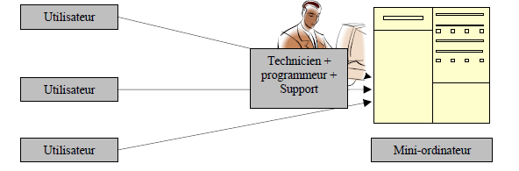
L'analyste connaissait bien le système d'exploitation (OS) et ses applications, et il conseillait le petit nombre d'utilisateurs sur des problèmes liés à l'emploi de la machine ou du programme applicatif.

Slide 11
Dans ces années du début du Helpdesk, le groupe support utilisateur n'était vraiment pas considéré comme faisant partie de l'entreprise.
L'idée de créer un département indépendant au sein de l'organisation n'était pas encore prise au sérieux.

Slide 12
1.2 – Étendue du système d’information

Slide 13
Après 1980, Avec les Miniordinateurs et ses stations (terminaux) distribuées dans des surfaces de plus en plus étendues, les analystes programmeurs ont dû déléguer le service de support à d’autres utilisateurs ou à des techniciens.
Ceux-ci avaient une certaine expérience et connaissance des applications, mais se trouvaient dans l'incapacité de faire des changements immédiats directement sur le serveur.
Le serveur hébergeait les applications dans le noyau central, les terminaux n'étant que des périphériques sans aucune capacité de stockage.

Slide 14
Les dépannages non techniques des terminaux pouvaient se résoudre sans le déplacement du technicien, car les applications étaient limitées et faciles à contrôler depuis le serveur.
Les problèmes avec les terminaux, la plupart du temps étaient liés à des difficultés d'ordre technique tels que des débranchements des câbles ou un dysfonctionnement de l'écran ou du clavier. Une base d'électricien était suffisante pour dépanner les utilisateurs dans ces cas de figure.

Slide 15
Au début des années 90, les microordinateurs ont commencé à suppléer très rapidement les terminaux.
Avec ces nouveaux PC les techniciens ont dû apprendre à utiliser les nouveaux systèmes d'exploitations (OS), les nouvelles applications et à maîtriser le hardware.
Le besoin de professionnaliser ce type de département support est alors apparu.

Slide 16
1.3 – Helpdesk traditionnel et moderne

Slide 17
A l'arrivée des premiers micro-ordinateurs au bureau (au milieu des années 80), les systèmes d'exploitations (OS) n'étaient plus interdépendants de la machine.
Bien que les premiers microordinateurs IBM utilisaient DOS, le lien entre fabriquant et OS était définitivement rompu. Plus de combinaison station + OS propriétaire comme IBM le faisait alors.
Les premiers standards hardware et software ont commencé à apparaître, et les ordinateurs individuels se sont rapidement répandus.
L'intérêt pour la technique et l'expérience a créé une nouveau type d’utilisateurs qui sont devenus en grande partie, des informaticiens de bureau.

Slide 18
L'évolution du Helpdesk peut être catégorisée, en deux modèles, le Helpdesk traditionnel et le Helpdesk moderne ou service desk.
Dans la première catégorie, le Helpdesk traditionnel a un caractère plutôt réactif, sa contribution n’est pas de trouver une solution aux problèmes mais aux causes de ces problèmes. Il a une attitude passive, dans l'attente des requêtes des utilisateurs. Aujourd’hui non utilisé. Cela correspond au année 80 – 90.
La deuxième catégorie incorpore des particularités du Helpdesk traditionnel avec un rôle plus vaste. Avec un caractère plutôt proactif, ce Helpdesk moderne essaie de trouver la solution dans les causes des problèmes, attitude qui se développe à partir de l’an 2000.
A présent, les nouvelles techniques d'organisation ont intégré ce groupe de travail dans la structure de l'entreprise.

Slide 19
Il est difficile d‘avoir une idée claire de ce que va être le support utilisateur dans les années à venir. Mais + de résolutions, + de réactivité, +de périmètres à traiter, et + de mutualisation des services sont à prévoir.
En 1981 le nombre de machines connectées à Internet était infime, à peine 200 stations dans le monde. De nos jours, plusieurs centaines de millions d'ordinateurs se connectent à Internet quotidiennement.
Les applications sont plus nombreuses, proposant de multiples fonctions, pour cela, il est évident que le rôle du Helpdesk va aussi évoluer vers plus de technicité, de maitrise technologique.

Slide 20
2 –Les outils du Helpdesk

Slide 21
Bien que dans le département Helpdesk l'accent soit mis sur la qualité du service à l'utilisateur, l'essence de son environnement est centrée sur la technique.
Son caractère généraliste, fait que des techniciens support, dans la plupart des cas, jouent un rôle de base de consultation.
Ce contact rapproché avec la technique fait de l'équipe Helpdesk l'avant garde dans le domaine des nouvelles applications et technologies liées à l'informatique de l'entreprise.

Slide 22
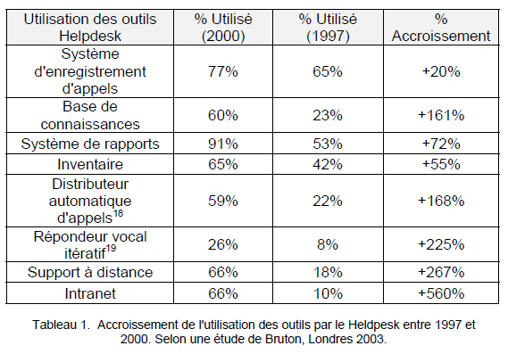
TABLEAU HELPDESK SOLUTION

Slide 23
2.1 La téléphonie
2.2 Les courriers électroniques
2.3 Le logiciel de gestion
2.4 Quelques produits Helpdesk sur le marché

Slide 24
2.1 La téléphonie

Slide 25
Qui va réceptionner les appels?
Le technicien Helpdesk doit être en contact avec la base de données où les appels sont enregistrés ainsi qu'avec ses collègues (passage de niveau d'un ticket, partage de connaissances etc.)
Si on part de l'idée que la réception de l'appel est centralisée sur un groupe de personnes exclusivement et en permanence dédié, la solution Helpdesk devient moins complexe.

Slide 26
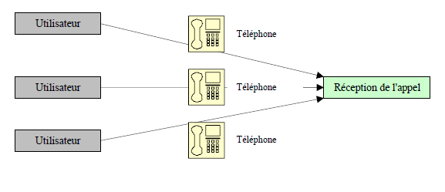
Images Helpdesk phone

Slide 27
2.2 Le courrier électronique

Slide 28
L'apparition du courrier électronique a bouleversé le monde de la communication.
L'histoire a commencé en 1971 quand Lawrence G. Roberts et Ray Tomlinson de la firme BBN, améliorent parallèlement les possibilités du courrier électronique en écrivant un logiciel permettant de lister, lire sélectivement, archiver, répondre ou faire suivre son email.
A partir de cet instant, la messagerie électronique va devenir pour les années qui vont suivre l'application réseau majeure. Depuis peu, des milliards de mails sont envoyé chaque jour (SPAM compris !).

Slide 29
Dans le domaine du support informatique de l'entreprise, les mails, comme le téléphone sont les deux voies principales de communication entre l'utilisateur et le groupe support.
Bien que le téléphone soit un moyen plus direct et quelquefois fois plus rapide, les mails permettent d'avoir une information plus détaillée et la possibilité de compléter cette information à l'aide de documents joints ou de logs. Autre avantage la conservation des mails favorise le traçage.
La copie des messages d'erreur ou la "capture" d'écrans peut aider le Helpdesk et accélérer la résolution du problème.

Slide 30
2.3 Le logiciel de gestion

Slide 31
Un des points les plus importants dans l'administration d'un Helpdesk est la gestion des "calls" ou appels.
A l'heure actuelle, il serait impossible de gérer un département de support sans compter avec un système informatique puissant et fiable, permettant le contrôle des appels en permanence ainsi que la génération de rapports des valeurs quantitatives et qualitatives de ces appels.
On appelle ces applications call tracking ou incident tracking software.
Ce sont des programmes qui, une fois les appels ou incidents enregistrés, permettent un suivi exhaustif, total, permettant à tout moment de connaître l'état d’avancement du ticket d’incident.

Slide 32
Même si nous retrouvons de nombreux choix de soft sur le marché, certaines entreprises choisissent une solution « maison », c'est-à-dire, un produit développé à l'intérieur de l'entreprise ou une application interne d'un programme de gestion de données existant. Type SDM-USD pour ATOS.
Pour être efficaces, les solutions d'assistance à l'utilisateur exigent souvent des adaptations.
Il y a deux types de systèmes qui sont utilisés de nos jours.
• Standard Helpdesk System (SHS)
• Consolidated Service Desk (CSD)

Slide 33
Les systèmes Standard Helpdesk System (SHS) sont des logiciels qui ont été développés pour enregistrer et faire un suivi des appels du département support.
Ils ont une nature réactive et donnent un aperçu limité de la façon d'améliorer l'infrastructure IT afin de réduire le nombre de requêtes et améliorer la qualité du service. A oublier aujourd’hui.

Slide 34
Les logiciels du type Consolidated Service Desk (CSD) ont les mêmes caractéristiques que les logiciels du type SHS mais offrent, en plus, des fonctionnalités pour repérer les besoins proactifs d'une entreprise.
Le CSD élargit le rôle du Helpdesk lui permettant de mieux s'intégrer avec l'infrastructure IT.
le CSD peut consolider la supervision des services et équipements réseaux ainsi que le support sur un seul et même outil. Type ITSM pour BMC Remedy.
Les deux composantes clé du CSD sont le call tracking software (ou programme de suivi de l'appel) et le knowledge database. (ou base de connaissance)

Slide 35
Programme de suivi d'appel (call tracking software)
• Ce système permet la documentation de toute interaction ou appel avec l'utilisateur.
• Il s'assure de la résolution ou du passage de niveau de toute interaction.
• Même une fois envoyé vers un autre niveau, l'appel peut être suivi et fermé.
• Il fourni des audits.
• Il permet d’accéder au statut de l'appel ainsi qu'à l'historique de celui-ci.
(Remedy et Heat sont deux outils commerciaux qui intègrent ce système.)

Slide 36
Base de connaissances (knowledge database)
Cette technologie sert d'aide à la résolution. Elle est partagée par les techniciens du support. Cet outil garde un ensemble de connaissances et d'expériences passées, il doit être d'accès facile. Les processus de résolution se trouvent aussi intégrés à cet outil.
Si la base de connaissance n'est pas mise à jour continuellement elle perd de la crédibilité. Le responsable de l'Information et la Communication doit contrôler la qualité du contenu de cette base et le faire évoluer continuellement.

Slide 37
2.4 - Quelques produits Helpdesk sur le marché

Slide 38
Actuellement, la concurrence entre fournisseurs de logiciels Helpdesk s’intensifie.
Dans les centres de support d’entreprise:
Unicenter Service Desk de Computer Associates (CA) et Remedy Helpdesk et ServiceCenter de Peregrine Systems sont très présents.
Dans des installations de petite ou taille moyenne:
Magic Total, Service Desk Suite, e-Magic Solution, Helpdesk Expert Automation Tool (HEAT) de Front Range Solutions, FootPrints et FootPrints for Exchange d’UniPress Software et Track-It! Enterprise Edition de Blue Ocean Software sont les plus connus.

Slide 39
Comme les logiciels développés en interne, les produits milieu de gamme offrent en principe l’escalade et la notification automatiques des tickets de dépannage, et donc ils conviennent dans des environnements de support multi niveaux dans lesquels les problèmes sont délégués à des équipes spécialisées.
Les produits milieu de gamme et de classe entreprise fournissent généralement tous deux la gestion proactive des SLA (service level Agréements ou accord sur le niveau de service). Pour exemple un SLA peut concerner le temps maximum de résolution d’un incident. Si la résolution va au-delà du maximum, des pénalités (financières) sont attribuées au département Helpdesk. D’autres SLA peuvent être négociés: nombre d’appels traités, taux de résolution etc…..

Slide 40
En principe, quand une demande de support d’un utilisateur final ou d’un département régi par un SLA survient, le logiciel transmet l’appel à l’analyste et l’action préconisée par le SLA doit être menée.
Une fois le ticket de dépannage généré et attribué à un technicien, le logiciel Helpdesk alerte le technicien si le ticket n’est pas clos dans le délai stipulé dans le SLA.

Slide 41
3 – Organisation et structure du Helpdesk

Slide 42
3.0 Exemples de tâches courantes au helpdesk
3.1 First front ou premier niveau
3.2 Second front ou deuxième niveau
3.3 Third front ou troisième niveau
3.4 Les modèles d’organisation du Helpdesk
3.4.1 Modèle Pyramidal
3.4.2 Modèle en Sablier
3.5 Le central téléphonique / centre Helpdesk

Slide 43
Du point de vue stratégique, le Helpdesk est la première entrée du département informatique de l'entreprise.
La qualité de son service dépend de son organisation.
On trouve dans la plupart des entreprises et organisations internationales à peu près les mêmes constantes dans l'architecture, l'organisation et la prise en charge des appels.

Slide 44
3.0 - Exemples de tâches courantes au Helpdesk

Slide 45
• Installation/désinstallation et configuration de réseaux.
• Maintenance et entretien de réseaux.
• Exécution de tâches journalières: back up, processus asynchrones , etc.
• Installation/désinstallation /configuration de logiciels ou de programmes.
• Installation/désinstallation / configuration de périphériques internes ou externes.
• Assurer le support "logiciel" des utilisateurs.
• Assurer le support des utilisateurs au niveau du matériel informatique.
• Diffuser et faire respecter les standards informatiques de l'entreprise.

Slide 46
3.1 - First front ou premier niveau

Slide 47
Les rôles du niveau 1:
Gère les appels et réalise le diagnostic initial
Dépanne et active les back up
Coordonne les intervenants extérieurs (clients, fournisseurs,..)
Oriente les problèmes vers les niveaux adaptés

Slide 48
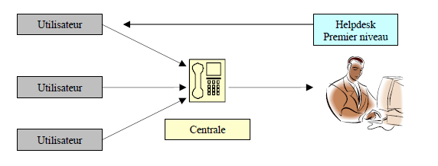

Slide 49
Le premier front est composé de généralistes. Ils prennent en charge les appels des utilisateurs en « première main » et résolvent directement 50% à 80 % des problèmes par téléphone.
L'un des enjeux du support est d'augmenter ce taux pour deux raisons: diminuer les coûts et augmenter l'efficacité.
Si l'appel est dirigé vers le deuxième niveau, il coûtera plus cher à l'entreprise au niveau du temps mais aussi au niveau du salaire de l’intervenant, le technicien spécialiste étant plus cher.

Slide 50
3.2 - Second front ou deuxième niveau

Slide 51
Les rôles du niveau 2:
Analyse et résout les problèmes non traités au niveau 1 ou les transmet au niveau 3
Gère et analyse de façon proactive les erreurs
Contrôle les infrastructures de surveillance
Gère les changements de la fonction support (conception, plans d’implémentation et tests)

Slide 52
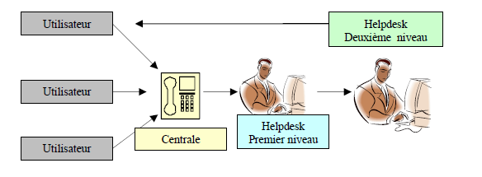

Slide 53
Les personnes travaillant pour le deuxième niveau ont généralement des connaissances plus spécifiques et approfondies sur un nombre de sujets déterminés. Elles se retrouvent dans le circuit de l'appel, juste avant un niveau plus élevé appelé troisième niveau, composé de développeurs et d'ingénieurs systèmes.
Le deuxième niveau peut aller plus loin dans l'analyse du problème que le premier niveau.
La façon de diriger les appels peut varier selon l'entreprise, et l'accès direct au deuxième niveau dépend de la nature du problème et des processus de l’entreprise:
Si l'appel est en relation avec une application d'un progiciel, une macro de Word par exemple, l'appel sera dirigé directement vers le spécialiste Microsoft deuxième niveau sans passer par un des techniciens premier niveau.
Si on considère que généralement, tant le deuxième niveau, que le troisième peuvent se déplacer auprès de l'utilisateur, il est facile d'imaginer le coût pour l'entreprise si un grand nombre d'appels dépassent le premier niveau.

Slide 54
3.3 - Third front ou troisième niveau

Slide 55
Les rôles du niveau 3 :
Possède un haut niveau d’expertise en systèmes, réseaux et bases de données.
Gère le déploiement de gros projets réseaux (Implémentation)
Analyse les besoins clients en nouveaux services, conception de solutions

Slide 56
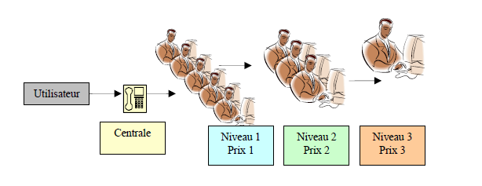

Slide 57
Certains Helpdesk ne font pas de différence entre le deuxième et le troisième niveau.
Généralement ce troisième niveau ne fait pas toujours partie du personnel Helpdesk. Ce sont des administrateurs réseaux, administrateurs de messagerie, développeurs d'applications internes etc. Souvent, ce personnel appartient à d'autres branches du secteur IT.
Afin d'éviter d'engager ce personnel extrêmement cher dans des missions d'assistance à l'utilisateur il faut analyser la raison du problème. C'est une question de communication. Le management du Helpdesk doit insister sur la formation de son équipe deuxième niveau. Le contact entre ces analystes et les responsables des serveurs doit être très proche.

Slide 58
3.4 - Les modèles d’organisation du Helpdesk ou " architectures organisationnelles"

Slide 59
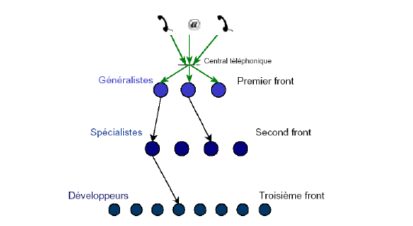
3.4.1 Modèle Pyramidal
les utilisateurs contactent le Helpdesk au moyen du téléphone ou de la messagerie. Les appels ou tickets sont dirigés vers les autres niveaux.

Slide 60
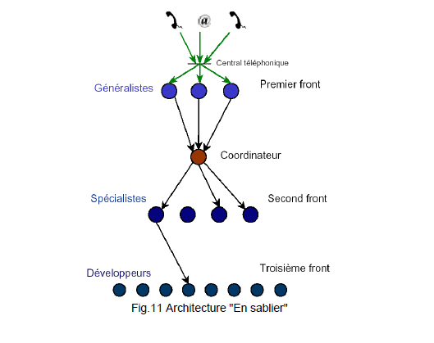
3.4.2 Modèle en Sablier
Le coordinateur se trouvant à la tête du premier niveau va décider la direction du ticket dans le cas où il aura besoin d'un technicien plus spécialisé pour sa résolution.

Slide 61
3.5 - Le Central Téléphonique ou Centre Helpdesk

Slide 62
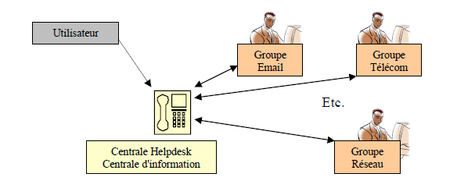

Slide 63
Engager une ou plusieurs personnes pour prendre en charge les appels améliore le contact entre l'utilisateur et le département Helpdesk.
Dans le même sens, la personne qui prend les appels peut, si elle est informée des actions, communiquer des renseignements aux utilisateurs.
Par exemple en cas de problème réseau, les utilisateurs d'une entreprise appellent simultanément le Helpdesk parce qu'ils pensent qu'ils sont les seuls à avoir un problème. (Fréquemment ils sont seuls dans un bureau et n'ont pas de contact direct avec les autres employés).
Si la personne qui reçoit les appels est informée du problème de réseau elle peut informer l'utilisateur de la nature du problème, qu'il s'agit d'un problème général et qu'il sera bientôt résolu.
Si elle n'est pas au courant du problème réseau elle commencera à passer les appels aux techniciens qui seront rapidement débordés.
Dans la plupart des Helpdesk les appels sont centralisés. Cette organisation évite le court-circuitage et les doublons de ticket.

Slide 64
4 – Réactivité et proactivité
du Helpdesk

Slide 65
Un Helpdesk ne doit pas se limiter à agir comme un centre de crise, il peut agir comme un outil de diagnostique et de prévision.
En effet, l'évolution d'un Helpdesk réactif ne peut être qu'instable, considérant la quantité de facteurs qu'il ne maîtrise pas.
La réactivité et la proactivité font la différence entre un Helpdesk traditionnel et un Helpdesk moderne.
Pendant que le premier focalise son travail à réparer les problèmes, le deuxième va essayer de corriger le problème à l'origine.

Slide 66
5 - Le personnel du Helpdesk et ses activités au sein de l’equipe

Slide 67
5.1- Le personnel du Helpdesk
5.2- Les horaires du Helpdesk

Slide 68
5.1- Le personnel du Helpdesk

Slide 69
Bien que dans le département Helpdesk l'accent soit mis sur la qualité du service à l'utilisateur, l'essence de son environnement est centrée sur la technique informatique.
Il y a encore quelques années, les formation spécialisées pour devenir technicien ou analyste Helpdesk n'existaient pas.
Les équipes de support étaient constituées avec du personnel qui se "débrouillait bien" en informatique, quelques programmeurs, des techniciens (électriciens, câbleurs) ou des étudiants.

Slide 70
Maintenant, avec l'importance prise par ce département dans la structure interne de l'entreprise, le management cherche à s'entourer d'une équipe très professionnelle ayant des bases qui incluent des sujets incontournables tels que l'installation et la gestion de quelques systèmes d'exploitation et la gestion d'interventions.

Slide 71
5.2- Les horaires du Helpdesk

Slide 72
Auparavant, les départements Helpdesk étaient opérationnels pendant
les heures de bureau.
En fonction des besoins, les équipes Helpdesk élargissaient leurs horaires jusque tard le soir.
Depuis, cette organisation est devenue obsolète. En raison d’un contexte économique agressif et de la mondialisation de la communication.
Cela rend les client du helpdesk plus exigeants et donc les managers helpdesk aussi par la même occasion.
Cela oblige les analystes Helpdesk à accepter des horaires plus étendus. Roulement en équipe 2/8 ou 3/8, horaires HO/HNO, astreinte de Week-end, jours de repos décalés….

Slide 73

Aujourd’hui, la grande majorité des centres helpdesk sont ouvert en H24, soit sans interruption sur une plage de 24 heures.
Deux, voire trois équipes de travail se succèdent en donnant un service en deux ou trois horaires. De cette manière le support couvre une période plus large ou bien totale en H24.

Slide 74
6 - Le contact avec l’utilisateur et le concept Customer Services

Slide 75
Le département Helpdesk a une mission de service.
La raison de son existence est liée directement aux difficultés de l'utilisateur à maîtriser les moyens techniques informatiques de l'entreprise.
Il a un contact direct avec ses "clients utilisateurs" et se trouve dans une position stratégique, une place centrale qui le rend vulnérable à l'opinion générale dans l'entreprise.

Slide 76
Le contact avec l'utilisateur ou Customers Services, dans ce contexte, signifie donner à l'utilisateur précisément ce dont il a besoin avec du professionnalisme en y ajoutant "un plus« à savoir, la capacité à communiquer dans le respect de l’interlocuteur.
Ce détail est très important car la qualité du service dépend en grande partie du contact personnel, la touche individuelle par laquelle le technicien Helpdesk essayera toujours de se mettre à la place de l'utilisateur.
Les départements Helpdesk commencent à donner une certaine priorité à des qualités telles que la capacité à communiquer et à apprendre.
Posséder des qualités techniques informatiques n'est pas suffisant et ce n'est plus une priorité.

Slide 77
7 - Comment réagir aux plaintes des utilisateurs

Slide 78
Si l’utilisateur vient à se plaindre du service Helpdesk, il a trois attitudes possibles :
Il peut se taire, tout en continuant à se sentir déçu (ou frustré). Il peut aussi se plaindre directement au technicien Helpdesk ou il peut raconter son problème à tout le monde.
Dans le cas où la plainte va directement au technicien du groupe support, celui-ci a la possibilité de maintenir le dialogue ouvert. Il devra rester réceptif et essayera de comprendre exactement le souci de l’utilisateur.
Il est important que le langage utilisé soit le plus transparent pour l'utilisateur, le moins technique possible, sans arriver à une situation évidente de vulgarisation qui puisse l'embarrasser.

Slide 79
Les professionnels du Helpdesk doivent être capables de résoudre les problèmes en communiquant avec l'utilisateur à travers un langage non technique.
Voici quelques conseils pour faire face a l’appel d’un utilisateur qui n’est pas satisfait du service:

Slide 80
1. Il faut rester calme et compétent, très concerné par le problème. Il s’agit d’un client qui n’est pas content et qui juge que la faute en revient au département support. L'objectif du technicien est de saisir la plainte même s'il n'est pas impliqué directement dans le problème.
2. Accepter la colère de la personne. Si elle sent qu'elle a été traitée de façon injuste, elle a raison de se sentir irritée. Il faut comprendre la raison de sa colère est lui exprimer notre empathie.
3. Être sûr d'avoir pris toute l'information possible sur le problème. Il se peut que le technicien soit dans l'obligation de prendre des mesures d'urgence.

Slide 81
4. Tenir informé l'utilisateur des actions à effectuer, spécialement en ce qui concerne le technicien directement. Une image de compétence et d'assurance doit être communiquée. Bien que le support puisse intervenir immédiatement vous devez vous assurer que le problème a bien été traité.
5. Terminer la conversation en remerciant l'utilisateur d'avoir remarqué le problème dont il se plaint. Après tout, le groupe Helpdesk ne peut pas solutionner une faille dans son système sans être au courant de l'existence du problème. Finalement accomplir ce qui a été promis tout de suite.

Slide 82
8 - Conclusion

Slide 83
L'existence d'un Helpdesk est de restaurer la productivité de l'utilisateur en cas de dysfonctionnement ou d’incident afin que l'entreprise continue à fonctionner.
Considéré de ce point de vue, le rôle du département support est vital pour l'entreprise, car un problème local peut devenir un problème général.
Le Helpdesk met en évidence deux nécessités différentes mais complémentaires: la technique et le contact humain.

Slide 84
La formation continuelle des techniciens et ingénieurs en charge du service support nous dirige vers une équipe Helpdesk de plus en plus spécialisée. En même temps, le besoin professionnel des utilisateurs les oblige à accroître leurs connaissances techniques, ce qui exige du département Helpdesk une remise en question permanente.
Des facteurs tels que la responsabilité (conscience professionnelle), empathie (capacité de se mettre à la place de l'utilisateur), communication (possibilité de s'intéresser aux centres d'intérêt de son interlocuteur), proactivité (faculté de prendre le devants, d'initier des changements et améliorations), maîtrise technique (intérêt pour les nouvelles technologies) etc. sont des caractéristiques recherchées en priorité chez un bon analyste Helpdesk, contrairement à d'autres facteurs tels que l'expérience, favorisés dans le passé.

Slide 85


F I N

Slide 86

Questions
Réponses

Slide 87



Pause?

